Slide 1


Trường Tiểu học Tân Hội A
Nhiệt liệt chào mừng
Các con học sinh
Phân môn : Học vần– Lớp 1

Slide 2
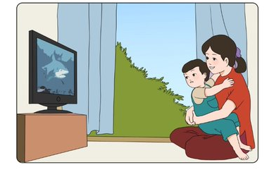
KiÓm tra bµi cò
Bé Lê
Bé Lê mê ti vi. Ti vi có sâm cầm. Bé chỉ: “Cò...cò...”.
Ti vi có cá mập. Bé la: “Sợ!”. Má bế bé, vỗ về: “Cá mập ở ti vi mà”. Má ấm quá, bé chả sợ nữa.
Vì sao bé Lê không sợ cá mập nữa?

Slide 3
Thứ ngày tháng năm 2020
Tiếng Việt
em – ep
Bài 41:
em
ep

Slide 4
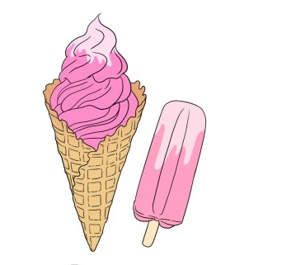
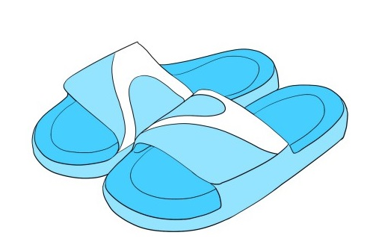
1. Lµm quen
,
,
kem
dep
ep
em
dep
kem
,
e
m
k
em
d
ep
e
p

Slide 5
1. Lµm quen
,
kem
dep
ca - em - kem
dờ - ep -dep - sắc - dép

Slide 6
ep
em
p
e
m
e

Slide 7
em
ep
,
kem
dep

Slide 8
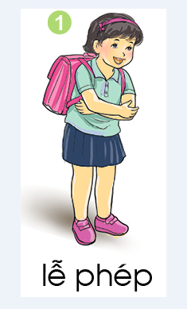
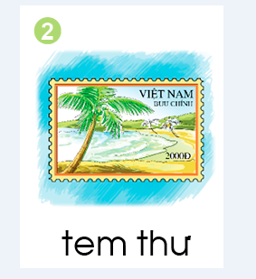

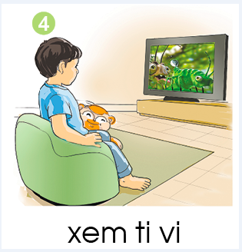
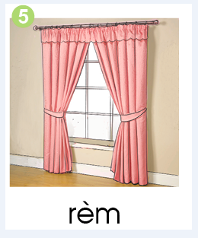
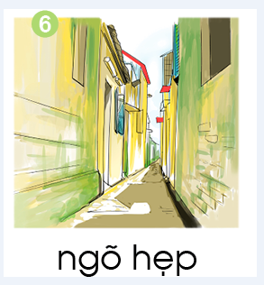
2. Tiếng nào có vần âm? Tiếng nào có vần âp?

Slide 9
Bài 1: Nối em với hình chứa tiếng cã ©m em.
Nối ep với hình chứa tiếng cã ©m ep.
lễ phép
tem thư
1
2
em
cá chép
xem ti vi
3
4
ep
rèm
ngõ hẹp
5
6

Slide 10
Mở rộng: Tìm các tiếng ngoài bài chứa vần em, ép

Slide 11
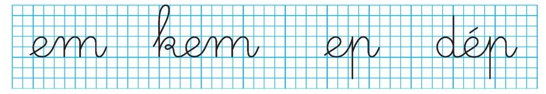
4. TËp viÕt (b¶ng con)

Slide 12


Slide 13
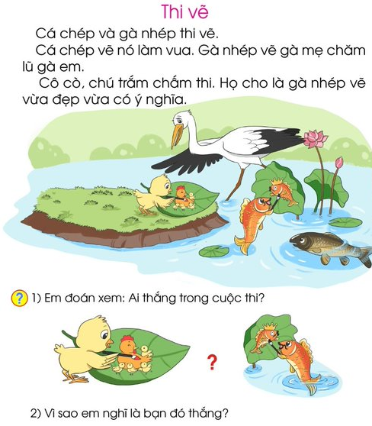
3. TËp ®äc
Tiết 2

Slide 14
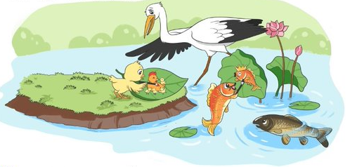
3. TËp ®äc
Thi vẽ
Cá chép và gà nhép thi vẽ.
Cá chép vẽ nó làm vua. Gà nhép vẽ gà mẹ chăm lũ gà em.
Cô cò, chú trắm chấm thi. Họ cho là gà nhép vẽ vừa đẹp vừa có ý nghĩa.
Cá chép
gà nhép
chăm
gà em
trắm
chấm thi
đẹp

Slide 15
3. TËp ®äc
Thi vẽ
Cá chép và gà nhép thi vẽ.
Cá chép vẽ nó làm vua. Gà nhép vẽ gà mẹ chăm lũ gà em.
Cô cò, chú trắm chấm thi. Họ cho là gà nhép vẽ vừa đẹp vừa có ý nghĩa.
1
chép
nhép
2
chép
3
nhép
em
4
5
nhép

Slide 16


?
1)Em đoán xem: Ai thắng trong cuộc thi?
?
2) Vì sao em nghĩ là bạn đó thắng

Slide 17
Bài 2: Tập đọc (thi vẽ)
Ai thắng trong cuộc thi? Vì sao em nghĩ là bạn đó thắng? Khoanh tròn chữ cái trước ý đúng:
a) Cá chép thắng. Vì nó vẽ mình làm vua rất đẹp.
b) Gà nhép thắng. Vì nó vẽ vừa đẹp vừa có ý nghĩa.

Slide 18

Củng cố

Slide 19

Dặn dò

Slide 20





Tạm biệt và
hẹn gặp lại!

